Slide 1

Jhonnatan Enmanuel Orantes Garcia
Laboratorio Redes de Computadoras 1
CLASE # 4

Slide 2
Vlans
Las VLAN (Virtual LAN), o también conocidas como redes de área local virtuales, es una tecnología de redes que nos permite crear redes lógicas independientes dentro de la misma red física.
El objetivo de usar VLAN en un entorno doméstico o profesional, es para segmentar adecuadamente la red y usar cada subred de una forma diferente, además, al segmentar por subredes usando VLANs se puede permitir o denegar el tráfico entre las diferentes VLAN

Slide 3
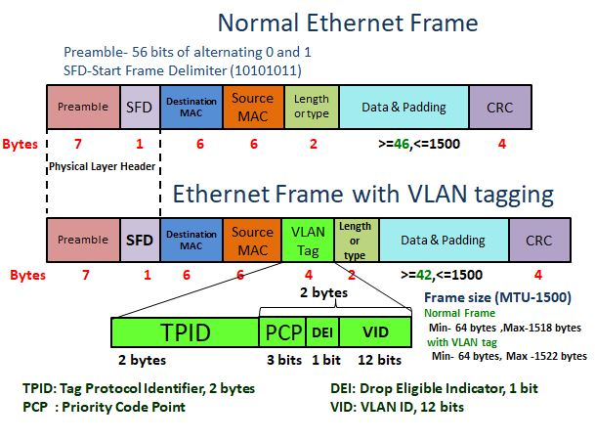
Formato del Frame de la VLAN

Slide 4
Formato del Frame de la VLAN
TPID (Tag protocol identifier)
TCI (Tag Control Information)
PCP(Priority Code Point)
DEI(Drop Eligibility Indicator)
PVID(Port Vlan ID)

Slide 5
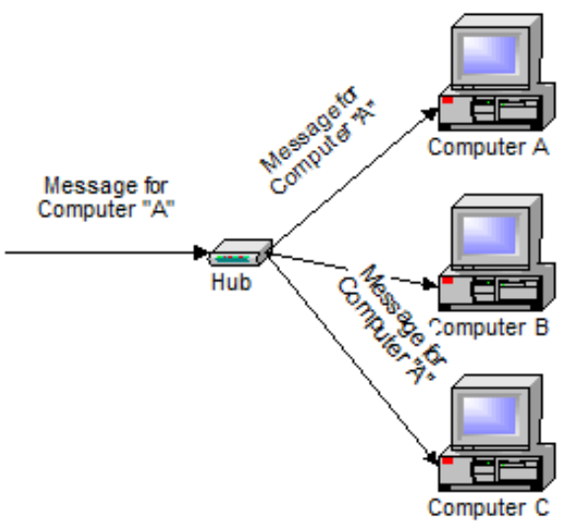
HUB
Un hub simplemente acepta las señales electrónicas procedentes de un cierto puerto y regenera (o repite) el mismo mensaje para que salga por todos los puertos restantes.
Aunque todos los host reciban el mensaje, solo aquel al que el mensaje está destinado lo aceptara y procesará.

Slide 6
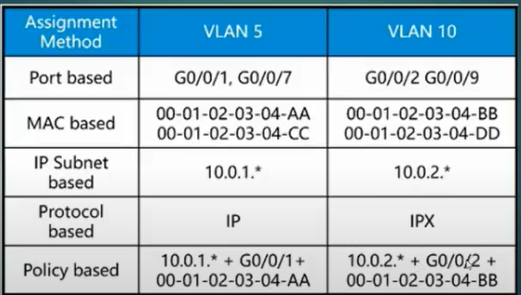
Metodos de Asignacion de una Vlan
VLAN based on the interface
VLAN based on MAC address
VLAN based on IP subnets
VLAN based on protocols
VLAN based on policy

Slide 7
Creacion de una Vlan En Ethernet Switch
Vlan Data base
Vlan #VLAN (numero de la vlan )
Name (nombre de la vlan)

Slide 8
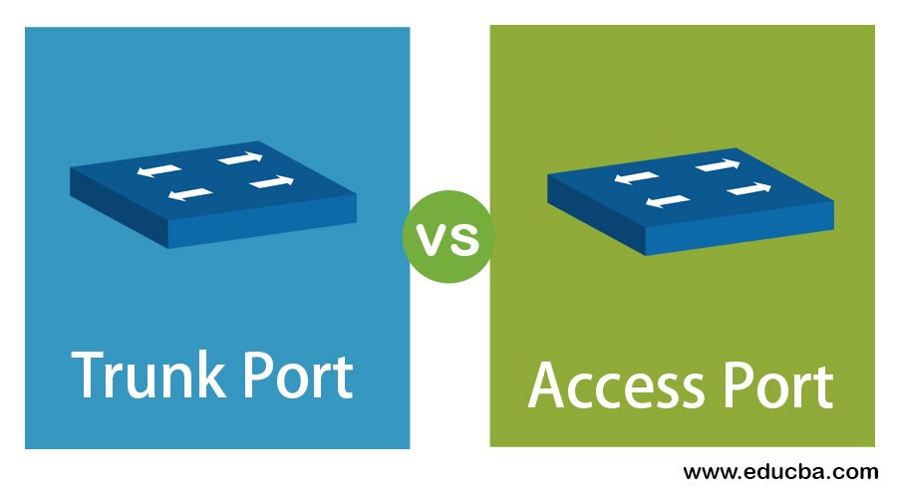
Tipos de acceso
ACCESS
tipo de acceso de una vlan con un host.
TRUNCAL
Tipo de acceso de un vlan entre dos switchs

Slide 9
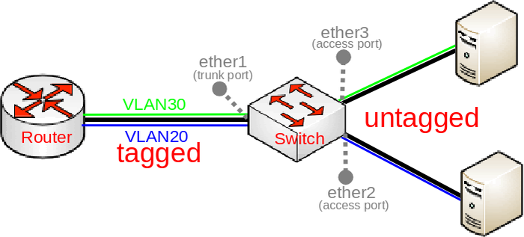
Modo acceso
Los Puerto de acceso eliminan los tags en los parquetes de informacion que reenvian

Slide 10
Modo Acceso en Eternet Switchs
Conf t
Int f #/# (eje. F0/0)
Switchport mode access
Switchport access vlan # (numero de la vlan )

Slide 11
Modo truncal
Es un enlace que se configura en uno o más puertos de un switch para permitir el paso del tráfico de las distintas VLANs que hemos configurado. Este enlace puede funcionar en una conexión de switch a otro switch o bien, de un switch a un router,

Slide 12
Modo Truncal en Eternet Switchs
Conf t
Int f #/# (eje. F0/0)
Switchport mode trunk
Switchport trunk allowed vlan #,# (numero de la vlan ),1002-1005

Slide 13
Modo Truncal
Los paquetes en un Puerto trunk pueden o no estar tageados
Las vlans deber se der configuradas antes de hacer que pasen por el Puerto trunk

Slide 14

Preguntas ?

